Slide 1

RETOS DEL INGENIERO INFORMÁTICO
Ingeniería informática
Presenta:
Ana Ruth Sánchez Iturbide
Catedrático:
María de los Ángeles Martínez Morales
Asignatura:
Estrategia de gestión de Servicios de TI
San Juan Bautista Tuxtepec, Oaxaca. 11 de Febrero del 2019

Slide 2

CONTENIDO
Introducción
Definición de Reto e Informática.
Competencias que debe tener un ingeniero informático.
Retos futuros del ingeniero informático.
Diferencia entre Ingeniería informática e Ingeniería en Sistemas Computacionales.
Casos de Éxito.
Conclusión

Slide 3
INTRODUCCIÓN
En algún punto cualquier estudiante de la carrera de ingeniería informática se ha preguntado ¿Por qué debemos llevar esta asignatura? O ¿Eso que tiene que ver con informática?, ¿Cómo va ayudarme eso en el futuro?, dichos cuestionamientos surgen porque es probable que el estudiante no haya investigado lo que significa ser un ingeniero informático.
Además, como estudiantes, nos impacienta por saber qué es lo que debemos conocer para entrar al juego del ambiente laboral, ¿A qué se va enfrentar? Es ya un hecho que se acerca o ya hay un cambio en lo que ahora conocemos, en cómo van a funcionar o desarrollar las cosas.

Slide 4


1. DEFINICIÓN DE RETO E INFORMÁTICA
De acuerdo con la RAE, la definición de reto es:
Objetivo o empeño difícil de llevar a cabo, y que constituye por ello un estímulo y un desafío para quien lo afronta.
La definición de informática es:
Conjunto de conocimientos científicos y técnicas que hacen posible el tratamiento automático de la información por medio de computadoras. (RAE).

Slide 5




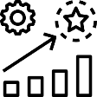

2.COMPETENCIAS QUE DEBE TENER UN INGENIERO INFORMÁTICO
Aplicar la legislación necesaria durante el desarrollo de la profesión de ingeniero informático
Definir, evaluar y seleccionar plataformas de hardware y software para desarrollar y ejecutar sistemas, servicios y aplicaciones informáticos.
Dirigir las actividades objeto de los proyectos del ámbito de la informática.
Concebir , desarrollar y mantener sistemas, servicios y aplicaciones informáticos empleando los métodos de la ingeniería del software como instrumento para asegurar la calidad.
Diseñar, desarrollar, evaluar y asegurar la accesibilidad, la ergonomía, la usabilidad y la seguridad de los sistemas, los servicios y las aplicaciones informáticas, así como de la información que gestionan.

Slide 6



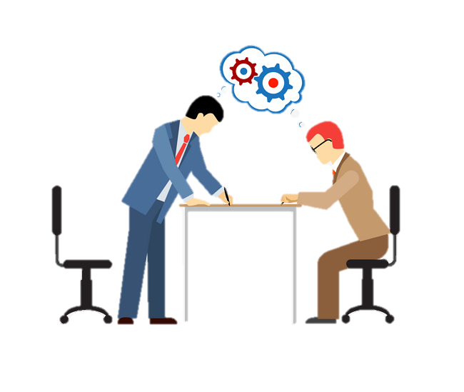


2.COMPETENCIAS QUE DEBE TENER UN INGENIERO INFORMÁTICO
Desarrollar auditorias de productos y procesos vinculados a la gestión de TIC.
Auditar la operación de TI en base a las buenas prácticas de los marcos de referencia reconocidos internacionalmente.
Definir planes de negocio mediante la aplicación de conocimientos de TI
Analizar y valorar el impacto social y medioambiental de las soluciones técnicas, comprendiendo la responsabilidad ética y profesional de la actividad del ingeniero informático.
Conocer las materias básicas y las tecnologías que capacitan para aprender y desarrollar nuevos métodos y tecnologías

Slide 7







2.COMPETENCIAS QUE DEBE TENER UN INGENIERO INFORMÁTICO
Competencias generales del Ingeniero informático
Adquirir hábitos de pensamiento.
Trabajar en equipo.
Adquirir hábitos de trabajo personal.
Comunicación.
Dominio de diversas lenguas.
Actuar con ética y profesionalidad.

Slide 8
2.COMPETENCIAS QUE DEBE TENER UN INGENIERO INFORMÁTICO
Administrador de la infraestructura tecnológica en una organización.
Gerente o responsable de áreas informáticas.
Consultor y/o gestor de proyectos informáticos
Emprendedor para crear su propia empresa. Freelancer.
Analista, diseñador y administrador de redes de comunicación de datos.
Auditor de sistemas de información.
El ingeniero informático puede desenvolverse como…
Existen diferentes puestos para el informático, pero se esconden bajo diferentes nombres

Slide 9


3.RETOS FUTUROS DEL INGENIERO INFORMÁTICO
Transmitir información, ideas, problemas y soluciones a un público tanto especializado como no especializado.
Mantener las tecnologías de hardware, software y redes, dentro de los parámetros de coste y calidad adecuados.
Extracción automática de información y conocimiento a partir de grandes volúmenes de datos.
Dominio y/o recomendación de lenguajes de programación.

Slide 10
3.RETOS FUTUROS DEL INGENIERO INFORMÁTICO
Realizar propuestas y guiar al usuario al producto que desea.
Debemos ver no solo el sector tecnológico, sino también estar cerca de la dirección, influir a nivel político, empresarial en la toma de decisiones.
Diseñar y desarrollar software que sea usable para usuarios con alguna discapacidad.
Las aplicaciones del mañana, si quieren tener éxito, tendrán que centrarse en ser más rápidas, intuitivas y recolectar toda la información posible sobre el usuario, con la intención de desarrollar el producto que más se ajuste a su perfil.

Slide 11
4. DIFERENCIA ENTRE INGENIERÍA INFORMÁTICA E INGENIERÍA EN SISTEMAS COMPUTACIONALES.
Es un hecho que en las dos carreras se estudia temas relacionados con la computación, pero desde diferentes enfoques.
Administración
Mercadotecnia, Contabilidad, Recursos Humanos, Costos y Presupuestos, Auditorías en Informática, etc.
Conocimiento Integral en cuanto a la aplicación y operación de diferente software y lenguajes de programación.
Derecho
Conceptos Jurídicos, Derecho Informático…
Matemáticas
Álgebra Lineal, Cálculo Diferencial e Integral, Matemáticas Discretas, Investigación de Operaciones, etc.
El ingeniero informático
Economía y finanzas
Modelos Financieros, Economía Internacional
Sistemas de la Información, Inteligencia Artificial, Administración de la Tecnología, Planeación Estratégica de Proyectos Informáticos, etc.
Gestión de la información
Redes y telecomunicaciones
Instalación de Redes, Redes Tolerantes a Fallos, Sistemas Análogos y Digitales, Administración en Unix, Normatividad

Slide 12
4. DIFERENCIA ENTRE INGENIERÍA INFORMÁTICA E INGENIERÍA EN SISTEMAS COMPUTACIONALES.
Álgebra, Cálculo y Geometría Analítica, Álgebra Lineal, Cálculo Integral, Cálculo Vectorial, Ecuaciones Diferenciales, Análisis Numérico, Matemáticas Avanzadas, etc.
Matemáticas
su campo de visión está más especializado hacia el tema de programación y desarrollo de redes, no tiene tanto conocimiento de temas administrativos, financieros o de legislación.
Ciencias de
cómputo
Minería de Datos, Criptografía, Sistemas de Comunicaciones, Ingeniería de Software, Compiladores, Diseño Digital, etc.
El ingeniero en Sistemas Computacionales
Ciencias
Exactas
Química, Fundamentos de Física, Mecánica, Probabilidad, Fundamentos de Estadística, etc.
Redes y
dispositivos
Dispositivos Electrónicos, Redes de Datos Seguras, Circuitos Eléctricos, Dispositivos de Almacenamiento y Entrada Salida, Robots Móviles, etc.
Fundamentos de Programación, Programación Orientada a Objetos, Estructura y Programación de Computadoras, Sistemas Operativos…
Programación

Slide 13
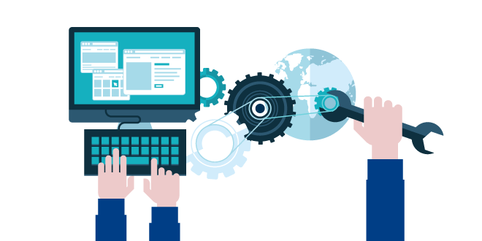
4. DIFERENCIA ENTRE INGENIERÍA INFORMÁTICA E INGENIERÍA EN SISTEMAS COMPUTACIONALES.
La ingeniería en sistemas computacionales transpira números por doquier, la ingeniería informática ve, conoce y convive con ellos, pero además entiende mucho más del tema de la estrategia de negocio y su forma de adaptarlos a una organización.
Uno tiene más conocimiento a nivel estratégico y el otro a nivel de producción, por llamarlo de alguna manera.

Slide 14
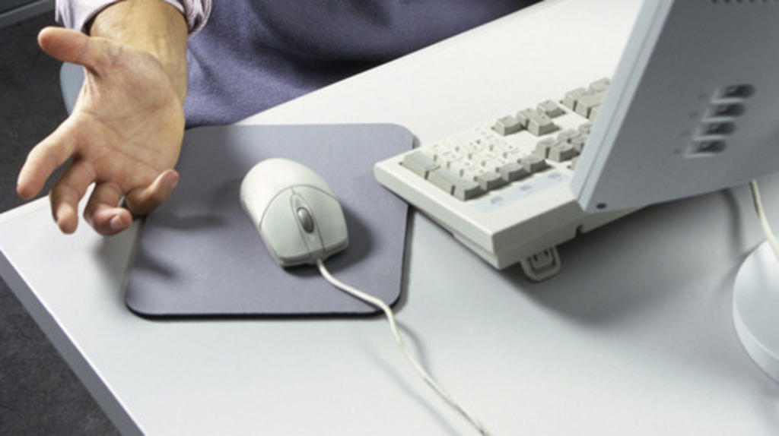
5. CASOS DE ÉXITO
El mousepad, un invento mexicano
Esa pequeña almohadilla bajo el ratón de la computadora la desarrolló el mexicano Armando Fernández en 1979, De no ser por el invento de Armando las computadoras probablemente serían diferentes a como las conocemos el día de hoy.
El ratón, o mouse, fue inventado en 1979 por Douglas Engelbart. Se trataba de un dispositivo capaz de ubicar puntos sobre la pantalla de un ordenador, para conseguirlo utilizaba una pequeña esfera de acero.
Como todo dispositivo recién inventado, presentaba varios inconvenientes. Era frecuente que se ensuciara o que se patinara sobre las superficies y presentara errores.

Slide 15
5. CASOS DE ÉXITO
El mousepad, un invento mexicano
En 1979 Armando Fernández, quien se encontraba trabajando para la empresa de diseño de computadoras Xerox, presentó el modelo definitivo de una almohadilla que corregía por sí sola las limitaciones que el mouse óptico tenía.
Se trataba de un pequeño tapete de silicón capaz de proporcionar un movimiento ininterrumpido y preciso a la esfera de acero del ratón, así como evitar las molestas partículas que se filtraban por la abertura inferior del aparato, lo que garantizaba un correcto funcionamiento.

Slide 16

5. CASOS DE ÉXITO
DropBox
Drew Houston, CEO de Dropbox, un día olvidó su memoria USB. Estaba acostumbrado a trabajar con ordenadores de mesa y también con portátiles, por lo que necesitaba siempre tener su pendrive a mano, para pasar los archivos de un PC a otro.
Ese día además el disco duro de una de sus computadoras se quemó y Houston no pudo recuperar nada de lo que había dentro, al no tener backups.

Slide 17
5. CASOS DE ÉXITO
DropBox
Tras esta experiencia, decidió buscar alternativas para compartir y guardar sus archivos online, pero cuanto más grandes eran los archivos, más problemas daban.
Así es como junto a su grupo de amigos, comenzó a desarrollar Dropbox. La fundaron en 2007 y en 2008 la lanzaron al mercado.

Slide 18
CONCLUSIÓN
La informática es muy multidisciplinar, el día de mañana podremos especializarnos en web, aplicaciones móviles, seguridad, calidad, consultoría, big data, etc. Lo mejor es que aprendamos de todo un poco mientras se puede, ya que el mercado estará esperando con un montón de puestos de trabajo e incluso algunos que desconocemos; ya esta llegando el momento de que la informática será reconocida.
Recuerda enfrentar cada reto con entusiasmo, tampoco olvides en tener iniciativa; puede que en algún momento veas una necesidad en algún lugar, tienes la oportunidad de ayudar y aprender, básicamente busca la informática en cualquier lugar donde vayas… En todas partes es aplicable, aun cuando no hay algo que diga que necesita de un ingeniero informático. Lleva la ética contigo y nunca dejes de ser un estudiante, es decir, de actualizarte, los cambios en esta área siempre estarán presentes, trascendiendo a otras áreas o creando nuevas. Por último, pide ayuda cuando sea necesario.

Slide 19
FUENTES DE CONSULTA
AnaMata. (26 de Marzo de 2014). Historia de Dropbox: Útiles Consejos para Emprender. Recuperado el 06 de febrero de 2019, de AnaMata: https://elblogdeanamata.com/lean-thinking/la-historia-de-dropbox-consejos-para-emprender/
Escribano, D. (27 de noviembre de 2018). Esta es la historia de las aplicaciones móviles. Obtenido de Skyscanner: https://www.skyscanner.es/noticias/esta-es-la-historia-de-las-aplicaciones-moviles
indeed. (2019). Buscar empleos. Recuperado el 04 de febrero de 2019, de indeed.com.mx: https://www.indeed.com.mx/
MEXTUDIA. (2019). Diferencias entre Informática y Sistemas: ¿Qué hace cada uno? Recuperado el 4 de Febrero de 2019, de MEXTUDIA: https://mextudia.com/informatica-sistemas-son-diferentes/
Oxford Living Dictionaries Spanish. (2019). Diccionario. Recuperado el 3 de febrero de 2019, de Oxford: https://es.oxforddictionaries.com/definicion/tecnica
Polo, D. (27 de febrero de 2018). El mousepad, un invento mexicano. Recuperado el 08 de febrero de 2019, de Lo hecho en México: http://www.lohechoenmexico.mx/el-mousepad-un-invento-mexicano/#.XF5Ss1xKjIV
PowerData. (s.f.). Big Data: ¿En qué consiste? Su importancia, desafíos y gobernabilidad. Recuperado el 08 de febrero de 2019, de PowerData: https://www.powerdata.es/big-data
RAE. (2019). Reto. Recuperado el 3 de febrero de 2019, de Diccionario de la lengua española: http://www.rae.es/
SALESFORCE LATINOAMÉRICA. (22 de Junio de 2017). ¿Qué es la inteligencia artificial? Recuperado el 08 de febrero de 2019, de SALESFORCE LATINOAMÉRICA: https://www.salesforce.com/mx/blog/2017/6/Que-es-la-inteligencia-artificial.html
SoyFreelancer.com. (2015). Qué es un freelancer y por qué ahora todos quieren serlo. Recuperado el 05 de febrero de 2019, de Soy Freelancer: https://www.soyfreelancer.com/blog/emprendedurismo/que-es-un-freelancer/
UDIMA. (2019). Ingeníería del software. Recuperado el 04 de febrero de 2019, de UDIMA: https://www.udima.es/es/ingenieria-software.html
Universidad de Alicante. (2017). Características de un sistema seguro. Recuperado el 08 de febrero de 2018, de Competencias informáticas y informacionales: https://moodle2017-18.ua.es/moodle/pluginfile.php/141364/mod_resource/content/6/seguridad/index.htm
Universitat Autonoma de Barcelona. (2019). Grado en Ingeniería informática - Competencias. Recuperado el 04 de febrero de 2019, de UAB: https://www.uab.cat/web/estudiar/listado-de-grados/plan-de-estudios/competencias/ingenieria-informatica-1345467893070.html?param1=1263367146646
UTPL. (2019). Informática | Competencias específicas - Perfil profesional - Campo ocupacional. Recuperado el 04 de febrero de 2019, de distancia UTPL: https://distancia.utpl.edu.ec/utpl-area-tecnica/informatica/competencias-especificas
Vázquez, R. (18 de octubre de 2018). Los estados más y menos conectados en el país. Recuperado el 05 de febrero de 2019, de Forbes México: https://www.forbes.com.mx/los-estados-mas-y-menos-conectados-en-el-pais/
Universidad Autónoma Potosina – Facultad de Ingeniería (24 de Septiembre del 2011) Ingeniería en informática. Obtenido de Área de Ciencias de la computación https://www.youtube.com/watch?v=rEiLRnLjkcQ

